Slide 1
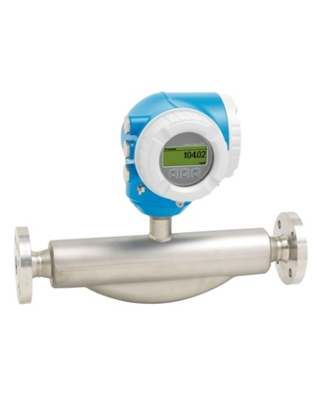
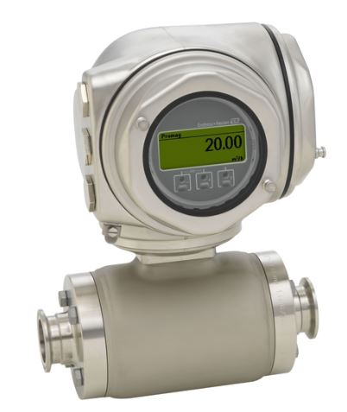
Anticiper la pénurie des pièces de rechange
Débitmètres E + H
VALEUR ET AVANTAGES
DESCRIPTION
Une solution plus sûre avec un nouveau composant proposé par Sidel
Prévention de longs temps d’arrêt en cas de panne
  Les familles E + H Promass 83 / 63F et Promag 50H / 53H installées sur plusieurs mélangeurs et la production de Carbo est arrêtée par le fabricant.
  Risque imminent d’indisponibilité des pièces de rechange
  Risque d’un long temps d’arrêt pour les équipements
Fonctions de communication: HART, Wireless HART, Profibus PA / DP, Foundation Fields, Modbus RS485, Ethernet IP, Profinet) E / S
Caractéristiques supplémentaires: étalonnage ISO / CEI 17025, archivage des messages d'erreur jusqu'à 1000 sur les journaux de bord, couverture de diagnostic> 95%, protection IP 66/67 avec boîte de type 4X, option: acier inoxydable IP69K
  Nouveau système doté de nouveaux vérins de jonction :
    Le nouveau système comprend de nouveaux vérins pneumatiques Festo. Généralement 2 vérins pour les lames et 2 pour les tampons pour chaque unité de jonction installée
    Comprend : nouvelles plaques de montage des patins, nouvelles plaques de montage des lames et connecteurs
Valeur : Obsolescence
Équipements : SAE, SAG, SAF, SAM, Mixer and Carbo
Code catalogue : OCM001

